Slide 1
РОССИЙСКИЙ УНИВЕРСИТЕТ ДРУЖБЫ НАРОДОВ
Факультет физико-математических и естественных наук
Кафедра прикладной информатики и теории вероятностей
ЛАБОРАТОРНАЯ РАБОТА №2
дисциплина: Операционные системы
Студент: Кашкин Иван
Группа: НБИбд-03-21
Ст. билет №: 1032212958
Москва
2022 г.

Slide 2
Цель:
Изучить идеологию и применение средств контроля версий.
Освоить умения по работе с git.

Slide 3
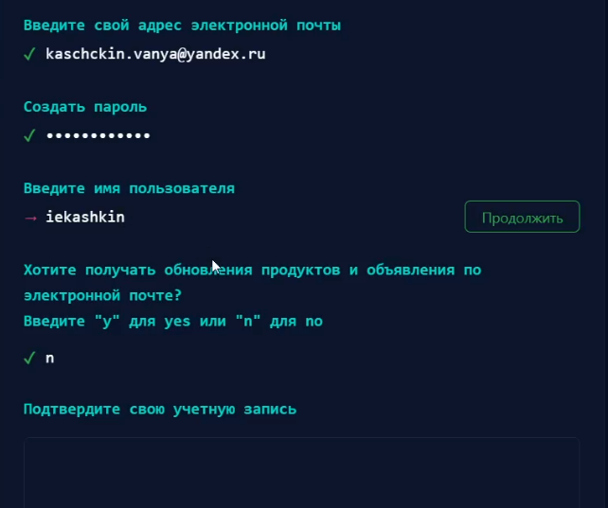
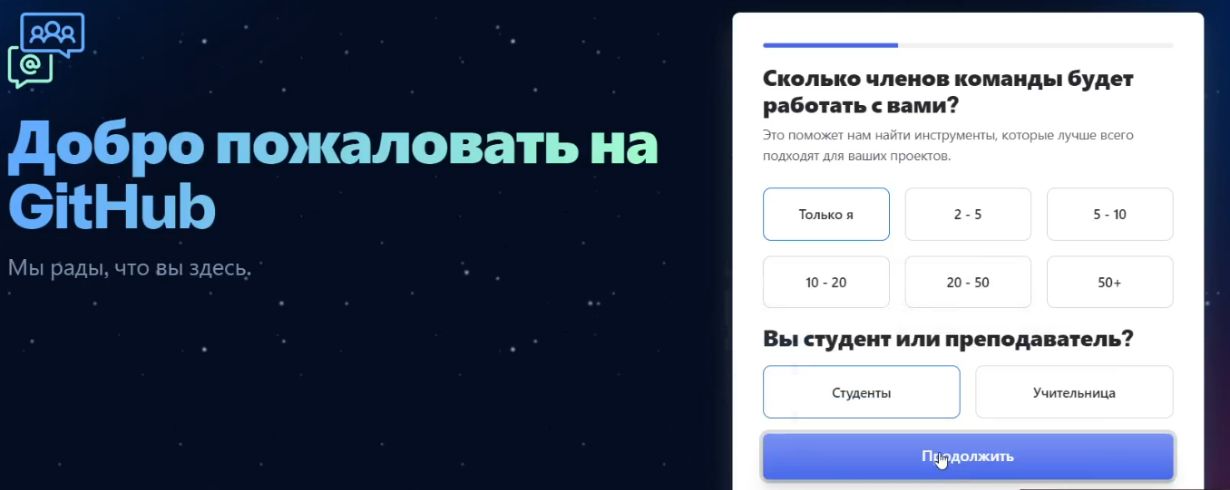
Настройка GitHub
Создайте учётную запись на https://github.com.
Заполните основные данные на https://github.com

Slide 4
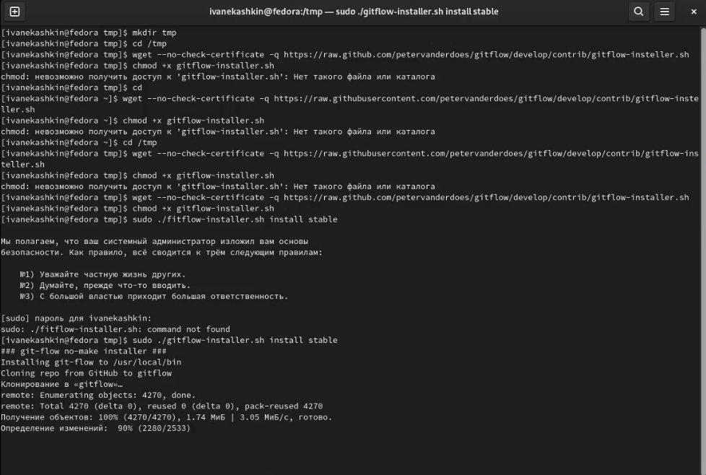
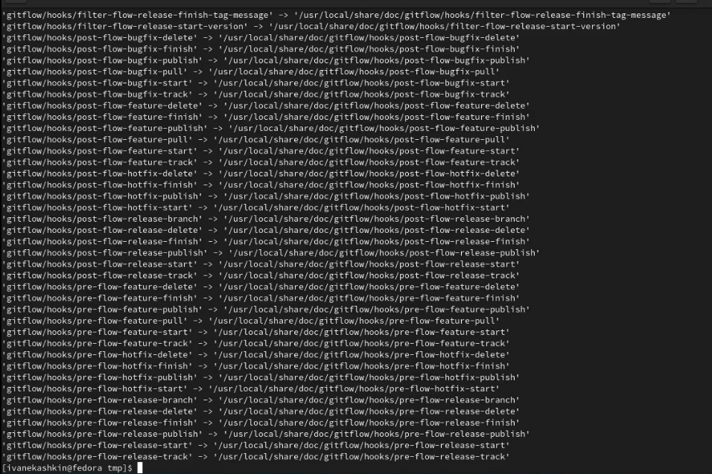
Установка программного обеспечения
Мы начали выполнять этот пункт с установки git-flow н нашу виртуальную машину

Slide 5
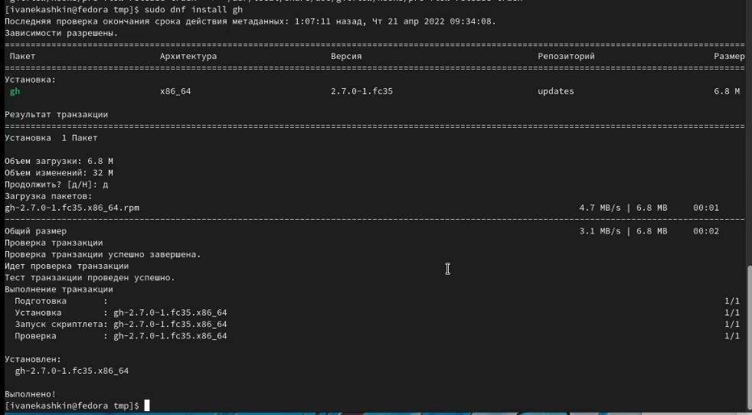
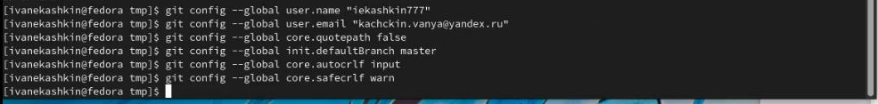
Дальше мы установили gh с помощью «sudo dnf install gh»
После по лабораторной работе мы устанавливали базовые настройки git
Первые две команды задают имя и email владельца репозитория. Команда на 3 строке настройка utf-8 в выводе сообщений git. Далее командой настроим верификацию и подписание коммитов git. Зададим имя начальной ветки maste. И последними двумя настраиваем параметры autocrlf и safecrlf

Slide 6
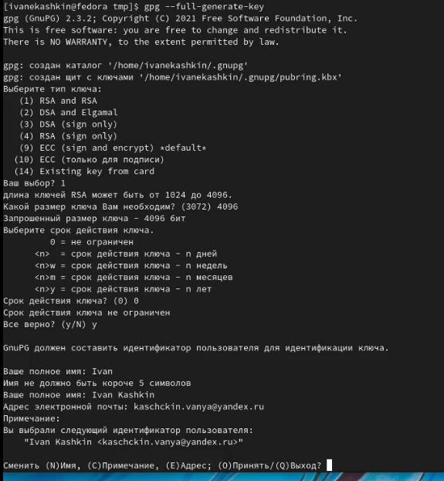
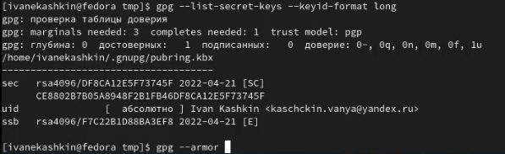
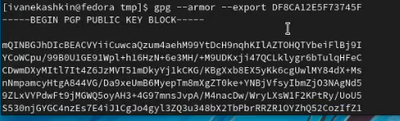
От этих действий мы перешли к созданию ключа ssh. По алгоритму rsa с ключём размером 4096 бит, а после по алгоритму ed25519. После создаем ключ gpg
Добавим этот ключ в GitHub (<PGP Fingerprint> | xclip -sel clip – эта часть команды у меня не работал и я писал свой «Отпечаток_ключа»)

Slide 7
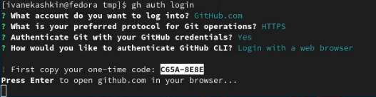
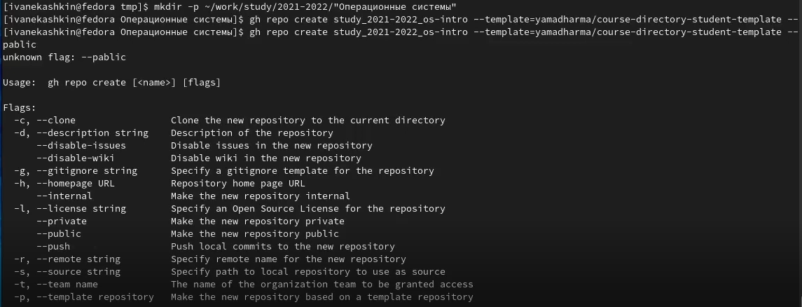
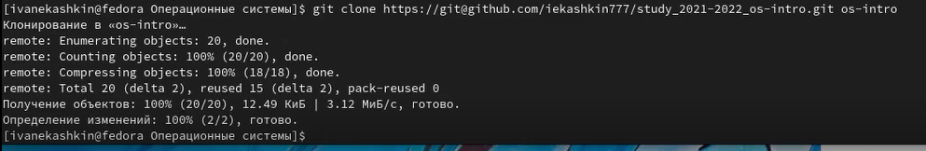
Далее идет настройка настройка автоматических подписей коммитов git. Мы используем введёный email, укажем Git применять его при подписи коммитов
Мы создаем репозиторий курса на основе шаблона

Slide 8
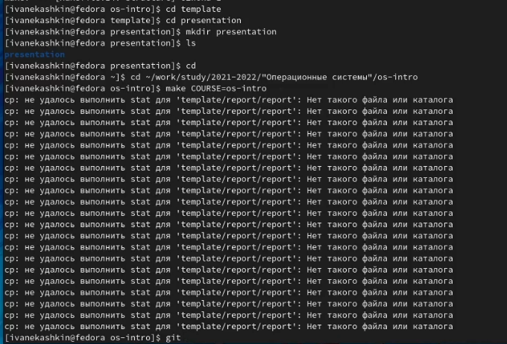
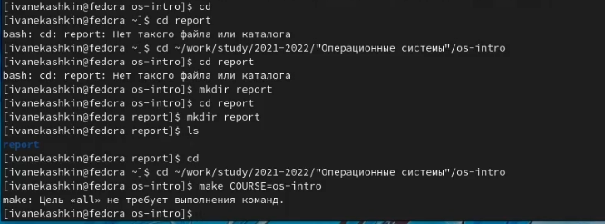
И в конце идет настройка каталога курса. Поеснение для этих команд: первая, мы заходим в каталог курса, вторая, удаляем не нужные файлы, третья, создаем необходимые каталоги

Slide 9
Вывод
Я изучил изучить идеологию и применение средств контроля версий. Освоил умения по работе с git.

